Slide 1
Short Text Understanding:
A Database Approach
周晓方^{1,2} 华雯^{1,3}
¹The University of Queensland, Australia
²苏州大学
³中国人民大学

Slide 2
内容提要
研究背景
研究动机
研究问题描述
研究所面临的挑战
解决方案
内容特征评分
社会特征评分
时态特征评分
总结

Slide 3
短文本

Slide 4
短文本理解应用举例：语义检索
Air Jordan
jordan bulls
Michael Jordan (basketball)
检索结果

Slide 5
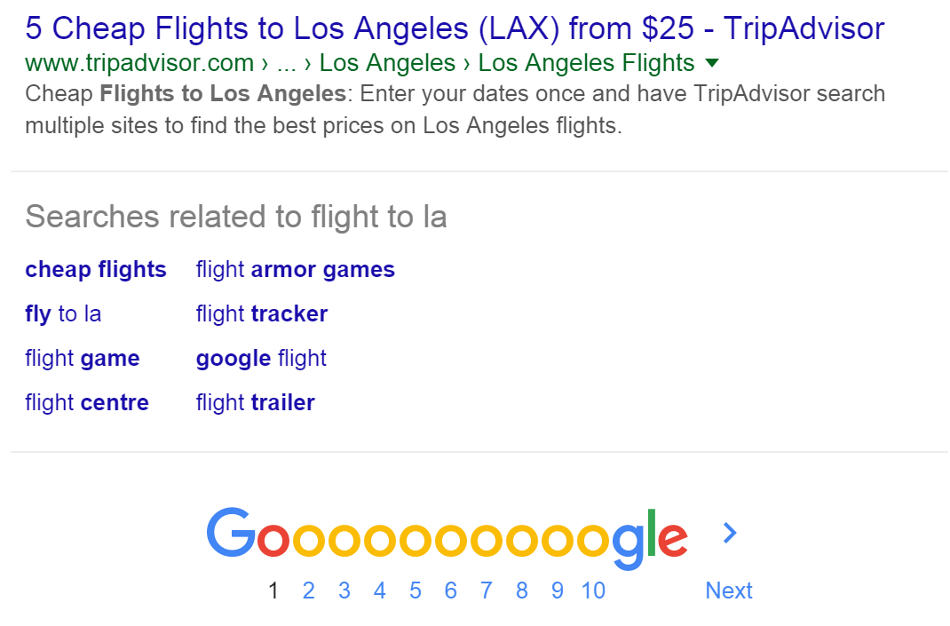
短文本理解应用举例：查询推荐
“hotel in la”？
“restaurant in la”？

Slide 6
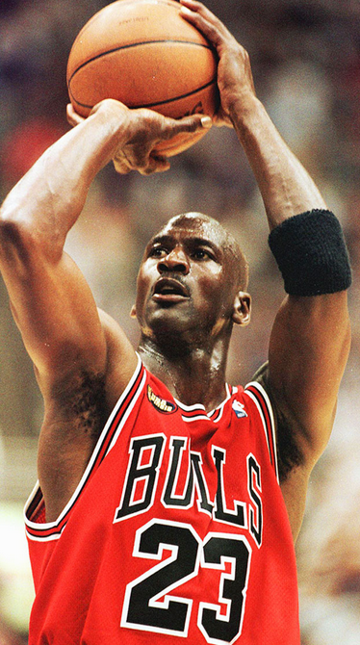
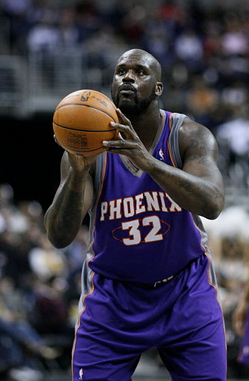
短文本理解应用举例：实体浏览
https://en.wikipedia.org/wiki/Shaquille_O%27Neal
https://en.wikipedia.org/wiki/Allen_Iverson
https://en.wikipedia.org/wiki/Michael_Jordan

Slide 7
文本理解的层次
理解语义信息
概念／实体
主题
词法、语法结构
命名实体
我们的研究方向
预定义的几个类别
主题建模，主题表示为单词上的分布
传统的NLP技术
理解字面信息

Slide 8
文本理解工作的研究方向
文本理解：找到文本中提及的概念／实体
句子
段落
文档
文档集
短文本
句子
？
我们的研究方向

Slide 9
短文本理解的难点
信息量有限
包含大量的缩略词、拼写错误、语法错误
歧义性 - 短文本理解的重点
Harry Potter

Slide 10
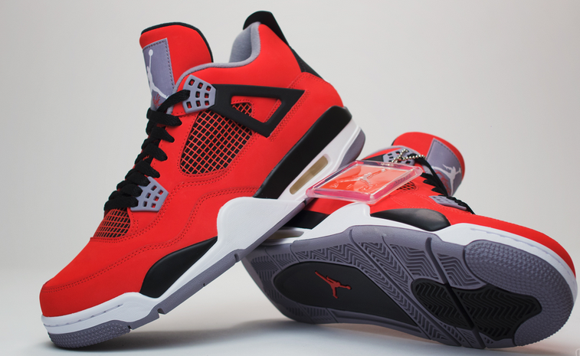
短文本理解的难点
信息量有限
包含大量的缩略词、拼写错误、语法错误
歧义性 - 短文本理解的重点包括概念／实体消歧
Jordan

Slide 11
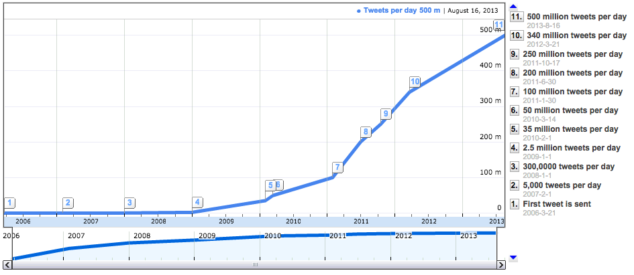
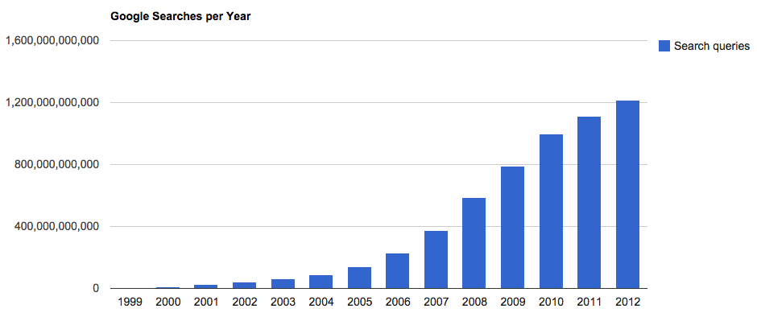
短文本理解的难点
信息量有限
包含大量的缩略词、拼写错误、语法错误
歧义性 - 短文本理解的重点包括概念／实体消歧
数据量规模庞大
2013年，Twitter平均每天收到5亿微博
2012年，Google平均每天收到30亿查询

Slide 12
解决方案
给定名词词组，选取候选概念/实体
消歧：为每个候选概念/实体计算合理的评分
Harry Potter
Harry Potter (book)
Harry Potter (movie)
从现有知识库中获得
Harry Potter (character)
Jordan
Jordan (country)
Air Jordan
http://research.microsoft.com/probase/
Michael Jordan (basketball)
Michael Jordan (ml expert)
http://en.wikipedia.org/wiki/Wikipedia:Database_download

Slide 13
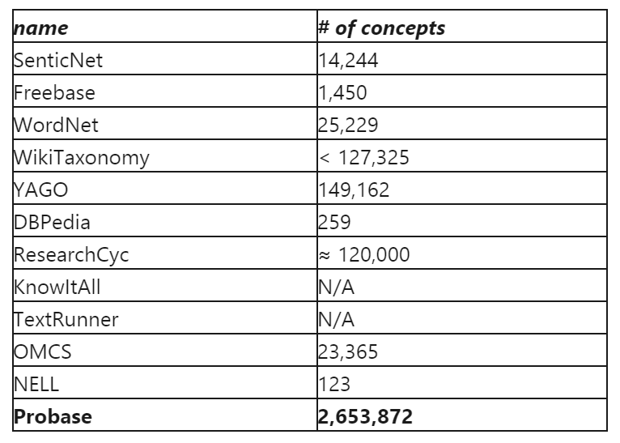
Probase知识库
名词词组和概念间的IsA关系
优势
巨大的概念覆盖率
概率信息可用于计算概念的初始评分
$Pr$(concept|term)：看见某一词组时想到某一概念的概率

Slide 14
Wikipedia知识库
实体页面、重定向页面、消歧页面、超链接 → 名词词组与实体间的映射关系
优势
实体页面可用于实现实体浏览
实体页面包含对实体的具体描述，可计算实体的初始评分
实体的流行度
上下文相似度
名词词组在文本中的上下文与描述实体的Wikipedia页面间的相似度
…
现有知识库可以提供初始评分，但不能消歧，需要新的知识

Slide 15
新的评分指标
内容特征
短文本内容
社会特征
用户兴趣
时态特征
热门事件的影响

Slide 16
新的评分指标
内容特征
短文本内容
社会特征
用户兴趣
时态特征
热门事件的影响

Slide 17
现有基于内容的评分方式的不足
上下文相似度[1]
名词词组在文本中的上下文与描述实体的Wikipedia页面的相似度
话题一致性[2][3][4]
一个文本中出现的名词词组是语义相似或相关的
对一个文本中的所有名词词组进行联合概念/实体消歧
短文本中不适合
[1] R. Mihalcea and A. Csomai. Wikify!: Linking documents to encyclopedic knowledge. In CIKM 2007.
[2] S. Kulkarni, A. Singh, G. Ramakrishnan, and S. Chakrabarti. Collective annotation of wikipedia entities in web text. In KDD 2009.
[3] Y. Song, H. Wang, Z. Wang, H. Li, and W. Chen. Short text conceptualization using a probabilistic knowledgebase. In IJCAI 2011.
[4] D. Kim, H. Wang, and A. Oh: Context-dependent conceptualization. In IJCAI 2013.

Slide 18
基于上下文语义相关度的评分方式*
任意词组间的语义相关性
难点：
准确计算词组间语义相关度
效率问题：词组间语义相关关系的庞大规模
watch movie
read book
age character
watch harry potter
read harry potter
age harry potter
* W. Hua, Z. Wang, H. Wang, K. Zheng, X. Zhou. Short Text Understanding Through Lexical-Semantic Analysis. In ICDE 2015 (Best Paper Award)

Slide 19
离线获取语义相关性
什么是词组间的语义相关？
IsProductOf：“ipad”和“apple”
IsCompetitorOf：“google”和“bing”
IsAttributeOf：“population”和“china”
IsAdjectiveOf：“pink”和“shoe”
IsVerbOf：“watch”和“harry potter”
…
无法一一枚举词组间的关系 → 统一表示为共现关系
词组在同一文本中共同出现，则语义相关

Slide 20
构建共现网
单个词组以不同类型出现时会和不同的上下文相关 → 共现网应构建在类型词组间
共现频率越高，相关性越高
距离越近，相关性越高
omega
buy
brand
product
watch
harry potter
ipad
price
omega_{[inst]}
buy_{[v]}
brand_{[c]}
watch_{[c]}
常用词几乎与所有词共现 → 对于表示语义相关性毫无意义，需要减小其在共现网中的权重
product_{[c]}
watch_{[inst]}
watch_{[v]}
ipad_{[inst]}
harry potter_{[inst]}
price_{[att]}

Slide 21
构建共现网
自动分析16.8亿Web页面中的每个句子，得到类型词组集
根据共现的句子个数、在句子中的距离加权
使用类似于tf-idf的加权
Outlook.com is a free personal email from microsoft
{outlook_{[instance]}, free_{[adjective]}, personal_{[adjective]}, email_{[concept]}, microsoft_{[instance]}}
共现频率越高，相关性越大
距离越远，相关性越小
减小常用词的边权

Slide 22
压缩共现网
为什么需要压缩共现网？
能帮助消岐的是词组与概念间的语义相关性
“watch harry potter” → “watch movie”
类型词组的数量很多：16M名词词组和2.7M概念
增加存储开销
降低在共现网上进行操作的效率
如何压缩共现网?
根据IsA关系将名词词组映射为其概念
使用K-Mediods算法对相似的概念进行聚类
边权从原始共现网中聚集得到

Slide 23
watch_{[v]}
apple_{[inst]}
age_{[att]}
google_{[inst]}
company_{[c]}
harry potter_{[inst]}
brand_{[c]}
read_{[v]}
april in paris_{[inst]}
hotel california_{[inst]}
原始共现网
lyrics_{[att]}
song_{[c]}
omega_{[inst]}
product_{[c]}
watch_{[c]}
ipad_{[inst]}
watch_{[inst]}
price_{[att]}
buy_{[v]}
watch_{[v]}
age_{[att]}
movie
song
character
brand
book
company
压缩后共现网
lyrics_{[att]}
read_{[v]}
product
price_{[att]}
buy_{[v]}

Slide 24
概念消歧
概念消歧是短文本理解的一个重点
对原始的概念向量进行过滤或者重新加权和排序
加权投票算法
最终得分是自我投票与上下文投票的乘积
watch harry potter
read harry potter
movie
book
初始评分
从上下文中获得的语义支持

Slide 25
概念消歧举例
watch harry potter
movie
watch_{[verb]}
harry potter
book
character
concept cluster
novel
co-occur
movie
tv show
film
sport
filtering

Slide 26
概念消歧举例
ipad apple
fruit
device
ipad_{[instance]}
product
apple
company
food
concept cluster
concept cluster
product
co-occur
device
brand
product
company
filtering

Slide 27
新的评分指标
内容特征
短文本内容
社会特征
用户兴趣
时态特征
热门事件的影响

Slide 28
基于用户兴趣的评分方式
用户兴趣的作用
对篮球感兴趣的用户：“Michael Jordan”
对机器学习感兴趣的用户：“Michael Jordan”
现有的基于用户兴趣的评分方式*的不足
对用户发布的所有微博中的名词词组进行联合实体链接
https://en.wikipedia.org/wiki/Michael_Jordan
https://en.wikipedia.org/wiki/Michael_I._Jordan
部分用户缺乏信息且效率低
* W. Shen, J. Wang, P. Luo, and M. Wang. Linking named entities in tweets with knowledge base via user interest modeling. In KDD 2013.

Slide 29
基于社会交互的用户兴趣挖掘*
利用用户间的订阅关系来计算用户兴趣度
用户对实体的兴趣度=用户对订阅经常提及该实体的用户社区的兴趣度
难点
小世界理论：4.12步之内可达 → 可达不等于感兴趣
用户订阅网很大 → 在线计算可达性效率低
与实体相关联的用户社区很大 → 一一计算目标用户与社区中每个用户的可达性效率低
Michael Jordan (basketball)
Michael Jordan (ml expert)
* W. Hua, K. Zheng, X. Zhou. Microblog Entity Linking with Social Temporal Context. In SIGMOD 2015

Slide 30
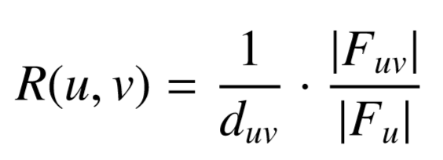
加权可达性
小世界理论：4.12步之内可达 → 可达不等于感兴趣
加权可达性
启发式规则1：在订阅网中，$u$到$v$的距离越近，则$u可能$订阅$v$的概率越大
启发式规则2：$u$所订阅的用户中参与$u$到$v$的最短路径的用户越多，则$u$订阅$v$的概率越大 → 考虑用户在订阅网中的连通强度
最短路径距离
参与最短路径的朋友圈用户比例

Slide 31
加权可达性索引
用户订阅网很大 → 在线计算可达性效率低
扩展传递闭包索引算法
预计算加权可达性并存储在加权可达性矩阵中
存储开销大，查询效率高
扩展两跳标记索引算法
每个节点$v$关联一个入标记集和出标记集
减小存储开销，同时保证线性的查询效率
关键技术点
设计增量算法减小索引构建的计算开销

Slide 32
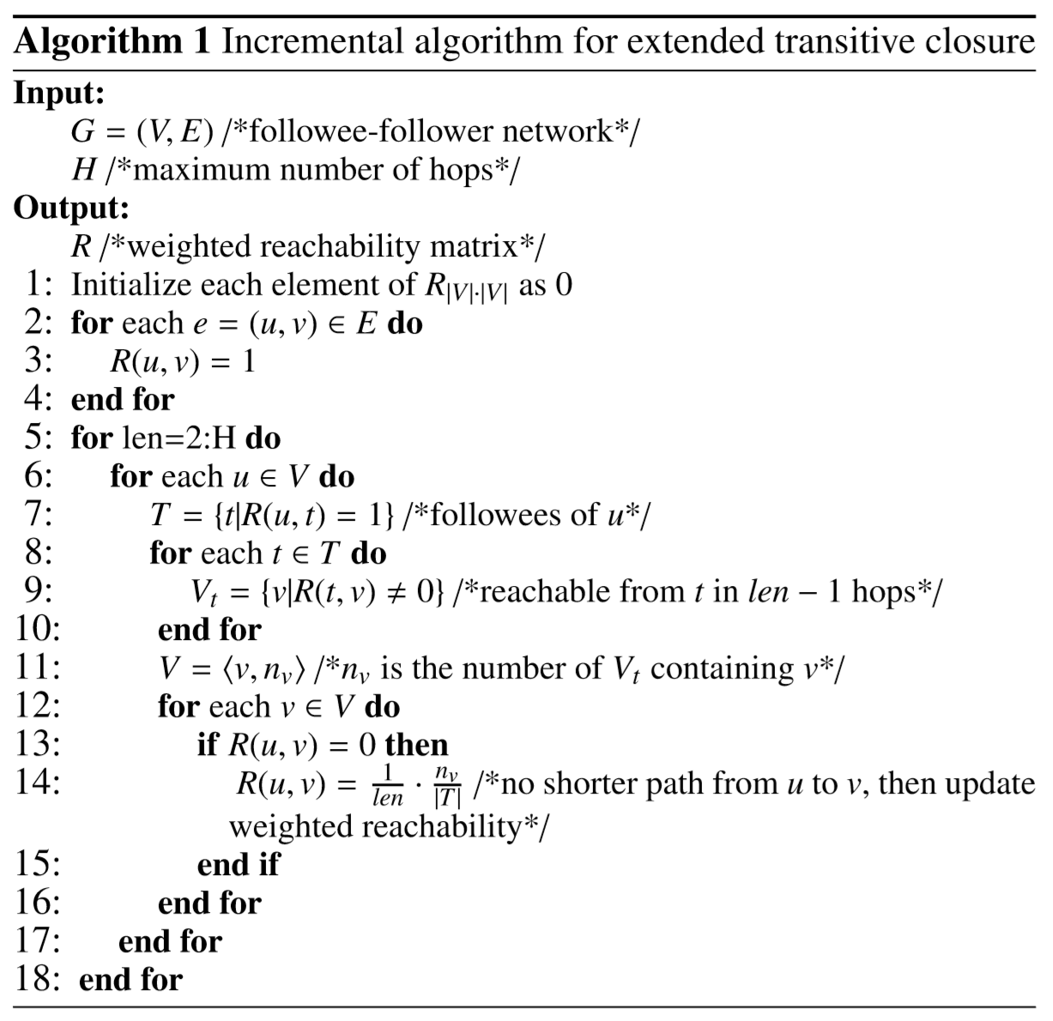
增量算法计算扩展传递闭包索引
增量计算参与最短路径的朋友圈用户

Slide 33
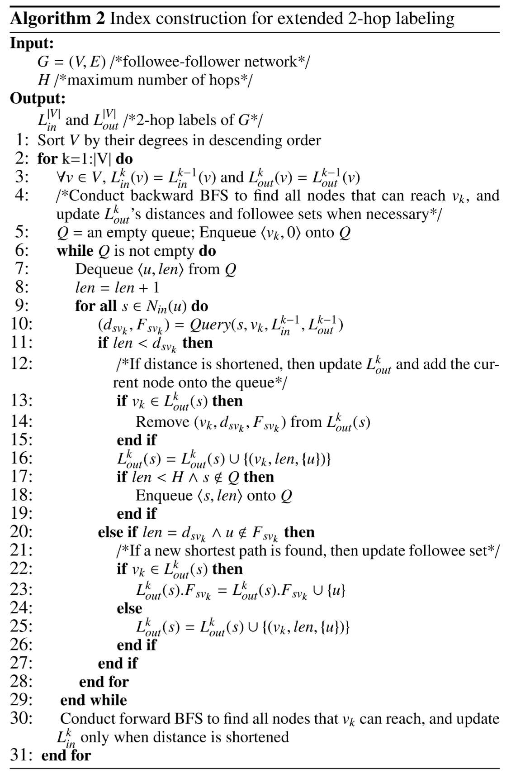
增量算法计算扩展两跳标记索引
增量计算参与最短路径的朋友圈用户

Slide 34
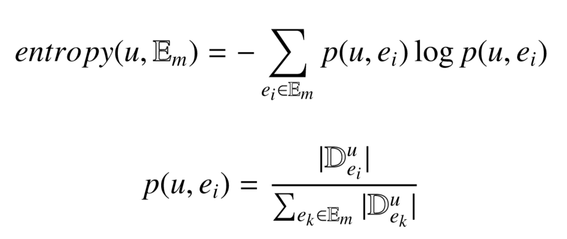
用户社区影响力估算
与实体相关联的用户社区很大 → 一一计算目标用户与社区中每个用户的可达性效率低
找到社区$U_{e}$中最有影响力的用户集合
发表了关于实体$e$的大量短文本
在候选实体$E_{m}$间具有区分度
只在目标用户和有影响力的用户间进行加权可达性计算
基于tf-idf的方式
基于信息熵的方式
用户短文本在候选实体上是否为有偏分布
用户对社区的短文本贡献率
用户在候选实体间的区分度

Slide 35
新的评分指标
内容特征
短文本内容
社会特征
用户兴趣
时态特征
热门事件的影响

Slide 36
用户兴趣的动态变化
实体流行度：实体长期的被感兴趣程度
实体热门度：用户兴趣随最近热门事件的变化
NBA赛季：“Michael Jordan”→ Michael Jordan (basketball)
ICML召开：“Michael Jordan”→ Michael Jordan (ML expert)

Slide 37
实体热门度挖掘*
实体热门度
实体的最近流行度，即最近有大量短文本提及该实体
采用滑动窗口模型，时间窗口为$τ$
难点
热门度可以在相关实体间相互传播
NBA热门度提高 → Michael Jordan (basketball)热门度提高
ICML热门度提高 → Michael Jordan (ML expert)热门度提高
流行度高的实体与很多其他实体相关，大规模的热门度传播非常耗时
* W. Hua, K. Zheng, X. Zhou. Microblog Entity Linking with Social Temporal Context. In SIGMOD 2015

Slide 38
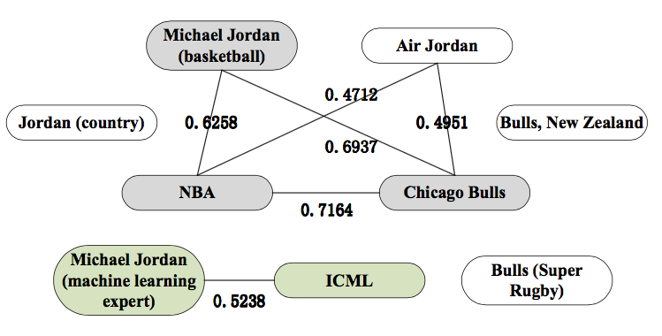
实体热门度传播
根据启发式规则构建实体热门度传播网
同一个名词词组的候选实体间不应该相互传播热门度
实体越相关，传播热门度的比率越大
只有高度相关的实体间才能相互增强热门度，减少时间开销
类似于PageRank的实体热门度传播算法

Slide 39
实验设置
实验数据集
Bing：随机采样1500条查询
Twitter: 5M用户发布的29.3M微博
用其中一部分微博作为历史数据来预计算与实体相关联的用户社区，用另一部分微博来进行测试
评估指标
只有包含的所有名词词组都被正确标注，该短文本才算被正确标注
$$term accuracy= \frac{\# correctly labeled terms}{\# detected terms}$$
$$text accuracy= \frac{\# correctly labeled texts}{\# texts}$$

Slide 40
准确性
基于内容特征
Song[1]：基于名词词组间的语义相似性
Kim[2]：基于名词词组间的语义相关性
Our Approach：基于任意词组间的语义相关性
 | Song | Kim | Our Approach
term-level | 0.694 | 0.701 | 0.943
text-level | 0.525 | 0.526 | 0.890
[1] Y. Song, H. Wang, Z. Wang, H. Li, and W. Chen. Short text conceptualization using a probabilistic knowledgebase. In IJCAI 2011.
[2] D. Kim, H. Wang, and A. Oh: Context-dependent conceptualization. In IJCAI 2013.

Slide 41
准确性
基于社会特征
Shen*：基于历史微博推断用户兴趣
Our Approach：基于用户订阅关系推断用户兴趣
基于时态特征
 | Shen | Our Approach
term-level | 0.671 | 0.719
text-level | 0.593 | 0.628
 | Popularity | Recency
term-level | 0.678 | 0.686
text-level | 0.591 | 0.600
* W. Shen, J. Wang, P. Luo, and M. Wang. Linking named entities in tweets with knowledge base via user interest modeling. In KDD 2013.

Slide 42
效率
短文本长度变化
只有3条查询包含多余11个单词
大部分查询包含5个以内的单词

Slide 43
总结
理解短文本= 得到短文本中提及的概念/实体，可以支持各种Web应用
查询推荐、实例浏览、语义检索…
创新点及贡献
使用新的知识（评分方式）帮助进行短文本理解
词组间的语义相关性、用户兴趣度、实体热门度 → 短文本理解的准确性可达89%，比传统的基于内容的方法提高36.5%
设计有效的索引结构、增量算法、近似算法、启发式规则来提高短文本理解的效率
在几十毫秒甚至几毫秒内理解大部分短文本
下一步工作
多特征结合消歧，知识库更新以及用户内容和关系动态维护

Slide 45
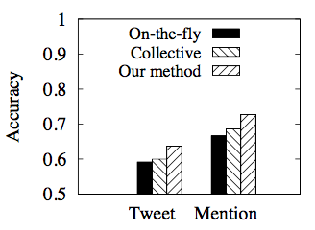
模型的准确性
增加了准确性5%-8%
在线实体链接算法On-the-fly[1]
联合实体链接算法Collective[2]
参数$α$、$β$和$γ$分别表示用户兴趣度、实体热门度、实体流行度在评分函数中的比重
[1] P. Ferragina and U. Scaiella. Tagme: On-the-fly annotation of short text fragments (by Wikipedia entities). In CIKM 2010.
[2] W. Shen, J. Wang, P. Luo, and M. Wang. Linking named entities in tweets with knowledge base via user interest modeling. In KDD 2013.

Slide 46
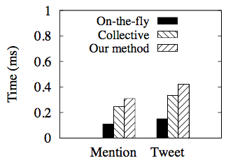
模型的效率
能在0.5毫秒内完成一条微博的实体链接
在线实体链接算法On-the-fly[1]
联合实体链接算法Collective[2]
[1] P. Ferragina and U. Scaiella. Tagme: On-the-fly annotation of short text fragments (by Wikipedia entities). In CIKM 2010.
[2] W. Shen, J. Wang, P. Luo, and M. Wang. Linking named entities in tweets with knowledge base via user interest modeling. In KDD 2013.

